Slide 1

PRACA INŻYNIERSKA
Wdrożenie kontroli dostępu do sieci przewodowych
i bezprzewodowych w oparciu o mechanizmy
standardu IEEE 802.1X
Hubert Luberek
Numer albumu: 6462
Promotor:
mgr inż. Przemysław Przybylak

Slide 2
Wstęp: Zagrożenia
Słabe współdzielone hasło sieci WiFi
Hasło do sieci WiFi ogólno dostępne
Obce osoby podłączające swoje komputery do sieci informatycznej
Pracownicy podłączający nieautoryzowane urządzenia

Slide 3
Cel i zakres pracy inżynierskiej
Część teoretyczna
Charakterystykę standardu 802.1X
Część praktyczna
Przykładowy projekt wdrożenia kontroli dostępu w oparciu o 802.1X
Prezentacja najbardziej powszechnie stosowanych metod EAP w ramach standardu 802.1X
Przedstawienie słabości oraz alternatywne do 802.1X metody kontroli dostępu

Slide 4
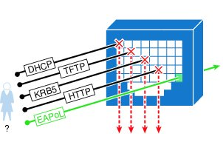
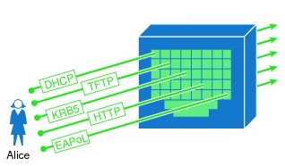
Kontrola dostępu 802.1X
Proces kontroli dostępu
Brak uwierzytelnienia
Poprawne uwierzytelnienie

Slide 5
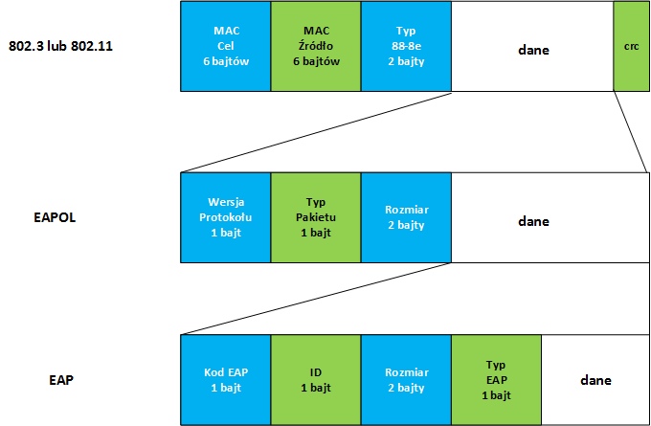
Komponenty 802.1X
EAP-MD5
EAP-TLS
EAP-PEAP
EAP-FAST
EAPoL
Metody-EAP
RADIUS
AAA

Slide 6

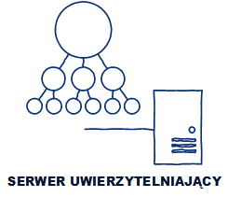
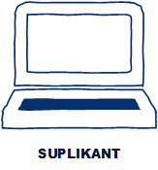

Komunikacja 802.1X
klient
EAPOL
Dane uwierzytelniające
Urządzenia dostępowe
RADIUS
Punkt pośredni przekazujący dane uwierzytelniające
Serwer uwierzytelniający
Decyduje o przyznaniu dostępu
Oprogramowanie
Port uwierzytelniony lub nie
Jako firmware (Intel AMT)
EAP

Slide 7
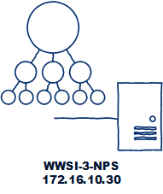
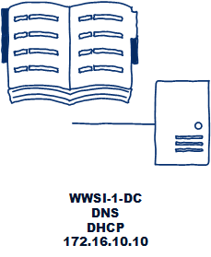
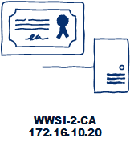


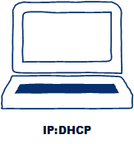
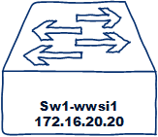
Schemat wdrożonej sieci 802.1X

Slide 8
Zalety 802.1X
Rozliczalność
IP
Łatwość użycia
Centralna konfiguracja
Uwierzytelnianie osób i urządzeń
Różne metody EAP
L2
Bezpieczeństwo
MAC
PORT
SWITCH
UID

Slide 9
Wyzwania 802.1X
Niedostępność serwera uwierzytelniającego
Nie jest w stanie chronić przed „zaufanym” atakującym
Urządzenia nie wspierające 802.1X
Infrastruktura może być dużo bardziej złożona

Slide 10
Podsumowanie
Celem pracy było omówienie zagadnień związanych z procesem silnego uwierzytelniania tożsamości. Standard IEEE 802.1X zapewnia skuteczne jej uwierzytelnienie rozpoczynając proces już od drugiej warstwy modelu ISO OSI
802.1X implementowany jest w wielu rozwiązaniach sieciowych, systemach operacyjnych i urządzeniach biurowych dając możliwość szerokiej i niewymagającej dodatkowych nakładów finansowych adaptacji technologii
W pracy wykazano, że jest to rozwiązanie właściwe dla każdej organizacji, która chciałby zwiększyć kontrolę dostępu do zasobów informatycznych

